Slide 1

Казка про Круг
У Геометричному королівстві жили різні фігури: трикутники, квадрати, прямокутники, але найособливішим був Круг. Він не мав кутів, граней, легко котився і завжди привертав увагу.
ДР
by Діана Рибак

Slide 2
Життя у Геометричному королівстві
Трикутники
Квадрати
Прямокутники
Вони були гострими, швидкими, любили міркувати і завжди мали чіткий план дій.
Стабільні, надійні, з великою силою волі, завжди готові до роботи.
Спокійні, врівноважені, з великою практичністю, мали багато талантів.

Slide 3

Унікальність Круга
1
Без кутів
2
Без граней
Це робило його вільним від обмежень і дозволяло легко рухатися.
Його форма була ідеальною, нібито створена природою.
3
Котиться
4
Незвичний
Круг не стояв на місці, він рухався, досліджував світ.
Він не був схожим на інших фігур, що робило його особливим.

Slide 4
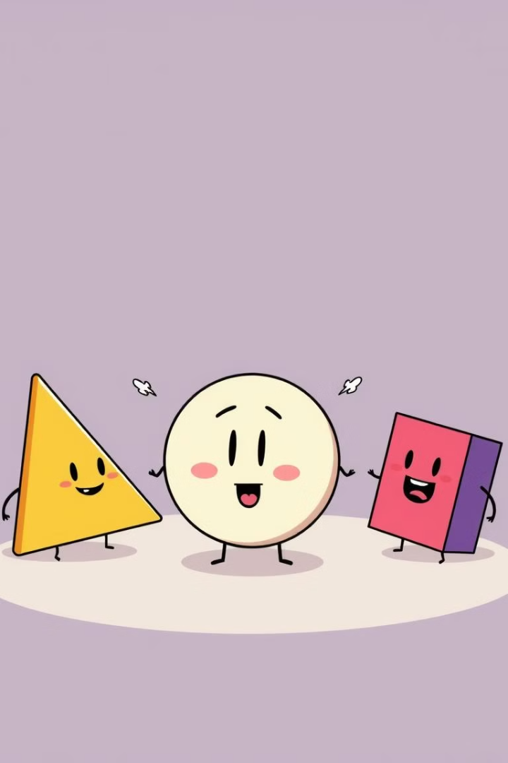
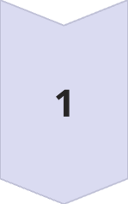
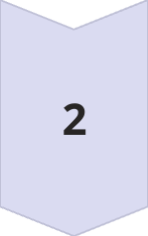
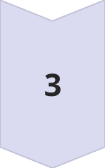
Реакція інших фігур
Трикутник
Дражнив Круга за відсутність кутів і сторін.
Квадрат
Сказав, що Круг несерйозний і не може бути корисним.
Прямокутники
Не розуміли, чому Круг не може просто зупинитися і бути стабільним.

Slide 5

Спроби зрозуміти Круга
Трикутники
1
Хотели навчити Круга будувати правильні фігури.
2
Квадрати
Намагалися переконати Круга, що кути і грані важливіші.
Прямокутники
3
Пропонували Кругу стати частиною великого проекту, але він відмовився.

Slide 6
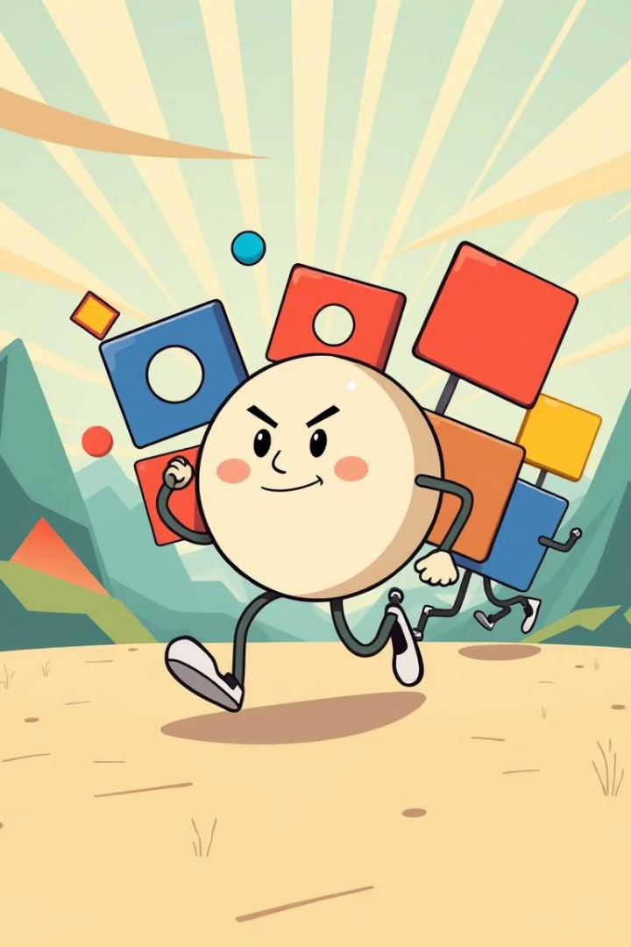
Круг як лідер
Трикутники
Навчилися швидкості і гнучкості завдяки Кругу.
Квадрати
Зрозуміли, що стабільність не завжди головна, іноді потрібно рухатися.
Прямокутники
Побачили, що індивідуальність може бути ціннішою, ніж прагнення до стандартів.

Slide 7





Усвідомлення цінності відмінностей
Гострота
Стабільність
Допомагала будувати план і швидко діяти.
Забезпечувала надійність і стійкість.
Практичність
Вільність
Допомогла зробити світ красивішим і функціональним.
Нагадала, що рух, дослідження і свобода думки важливі.

Slide 8
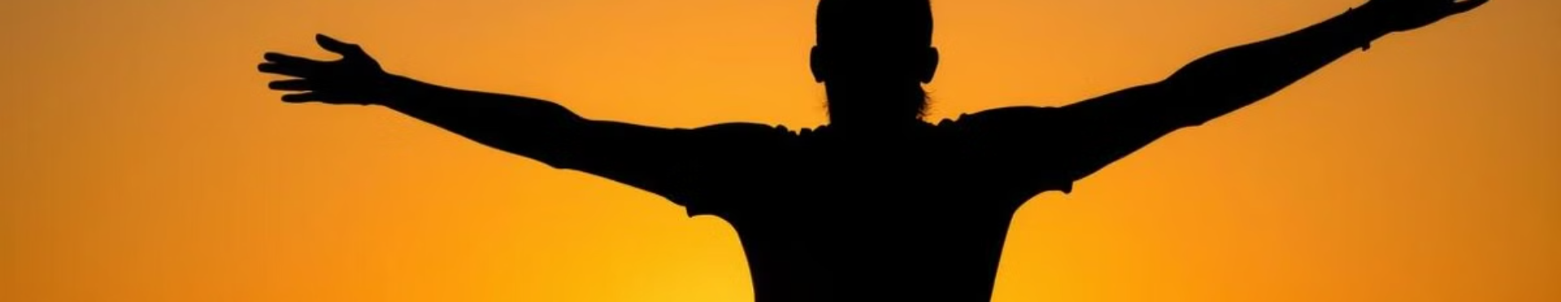
Мораль казки
Кожен унікальний
Відмінності цінні
Важливо рухатися
Не соромся бути собою, адже ти неповторний.
Тільки разом різні фігури можуть створити красивий і гармонійний світ.
Досліджуй світ, не бійся змін, адже життя - це подорож.

